Slide 1
Содействие трудоустройству выпускников в 2023 году

Slide 2
В Краснодарском крае медицинскую помощь оказывают 220 медицинских организаций
83 БОЛЬНИЧНЫХ
УЧРЕЖДЕНИЯ:
краевые больницы, центральные районные больницы,
городские больницы, участковые больницы
75 ПОЛИКЛИНИК:
городские поликлиники – 33
детские поликлиники – 10
стоматологические поликлиники – 32

Slide 3
В Краснодарском крае медицинскую помощь оказывают 220 медицинских организаций
Перинатальные центры – 2
Кожно-венерологические диспансеры – 4
Психиатрические (психоневрологические) диспансеры и больницы – 13
Противотуберкулезные диспансеры – 8
Онкологические диспансеры – 5
Инфекционные больницы – 5
Центры профилактики и борьбы со СПИД – 5
Бюро СМЭ – 2
Иные – 18
62
Специализированных лечебных учреждения

Slide 4
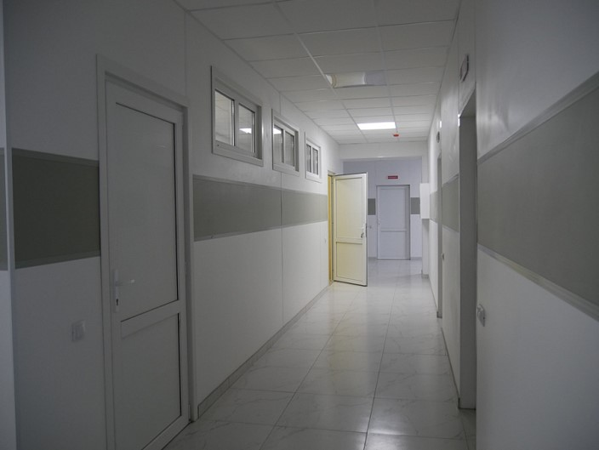
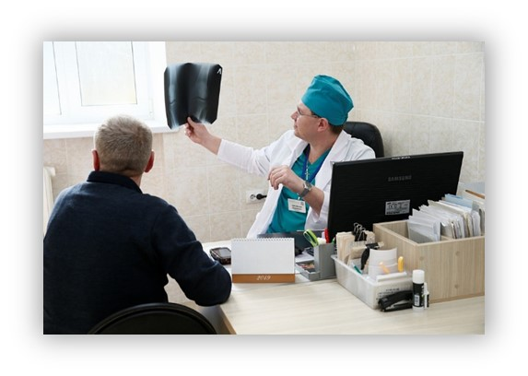
В Краснодарском крае медицинскую помощь оказывают 220 медицинских организаций

Slide 5
Потребность во врачебных кадрах в районах:

Slide 6
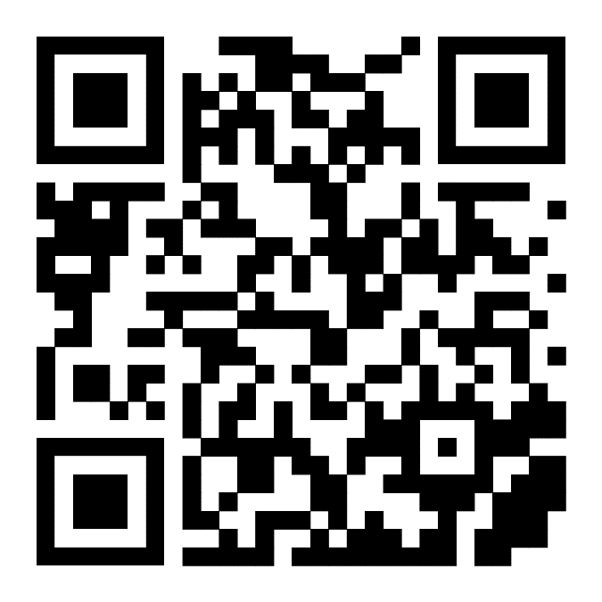
Кубанский медицинский кадровый центр
Медкадрыкубань.рф
+7(861) 212-90-24
г. Краснодар, ул. Камвольная, д. 3

Slide 7
МЕРОПРИЯТИЯ ПО СОВЕРШЕНСТВОВАНИЮ СИСТЕМЫ ОПЛАТЫ ТРУДА
Средняя зарплата врачей – 77098 руб.
В соответствии с Постановлением Российской Федерации от 31 декабря 2022 г. № 2568 «О дополнительной государственной социальной поддержке медицинских работников медицинских организаций, входящих в государственную и муниципальную системы здравоохранения и участвующих в базовой программе обязательного медицинского страхования либо территориальных программах обязательного медицинского страхования» (далее – Постановление № 2568) с 1 января 2023 г. отдельным категориям медицинских работников установлены специальные социальные выплаты.
Размер специальных социальных выплат, установленных Постановлением № 2568, врачам составляет от 11,5 до 18,5 тысяч рублей в зависимости от занимаемой должности и количества отработанного времени.
5,2
УВЕЛИЧЕН ФОНД ОПЛАТЫ ТРУДА УЧРЕЖДЕНИЙ
В 2022 ГОДУ
млрд руб
УСТАНОВЛЕНА ВЫПЛАТА ЗА НАСТАВНИЧЕСТВО В УЧРЕЖДЕНИЯХ
РОСТ ЗАРАБОТНОЙ ПЛАТЫ В 2022 ГОДУ
3-5
на 8,9%
врачи
тыс. руб.

Slide 8
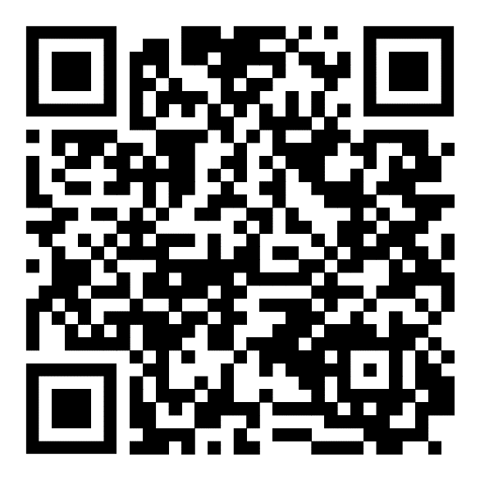
ЦЕЛЕВОЕ ОБУЧЕНИЕ В 2023 ГОДУ
WW
293
Информация о правилах заключения договора о целевом обучении размещена на официальном сайте министерства здравоохранения Краснодарского края
ординатора обучаются по целевому договору
www.minzdravkk.ru/pages/kadrpolitika/celevoe/

Slide 9
МЕРЫ СОЦИАЛЬНОЙ ПОДДЕРЖКИ МЕДИЦИНСКИМ РАБОТНИКАМ
Предоставление выплаты 1 млн рублей врачам на первый взнос по ипотеке с условием отработки в учреждении не менее 5 лет - новая мера социальной поддержки, реализовывается с 2022 года по инициативе Губернатора Краснодарского края
Компенсация затрат за наём жилья
Компенсация расходов по жилищно-коммунальным услугам
Приобретение служебных квартир и их предоставление
Предоставление земельных участков для строительства и ведения личного подсобного хозяйства
Реализация программ льготного ипотечного кредитования

Slide 10
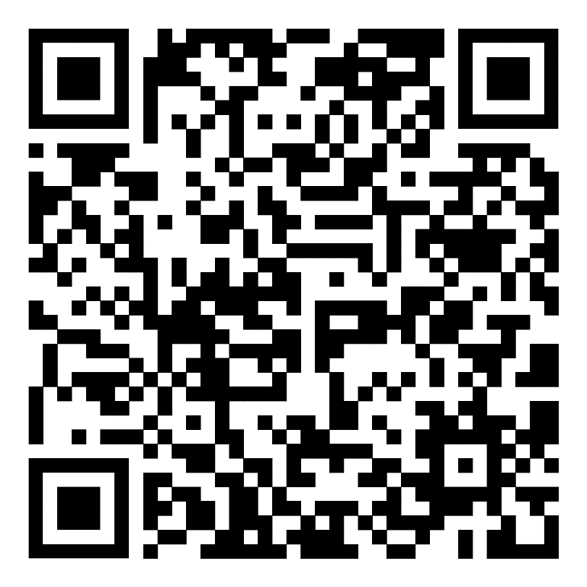
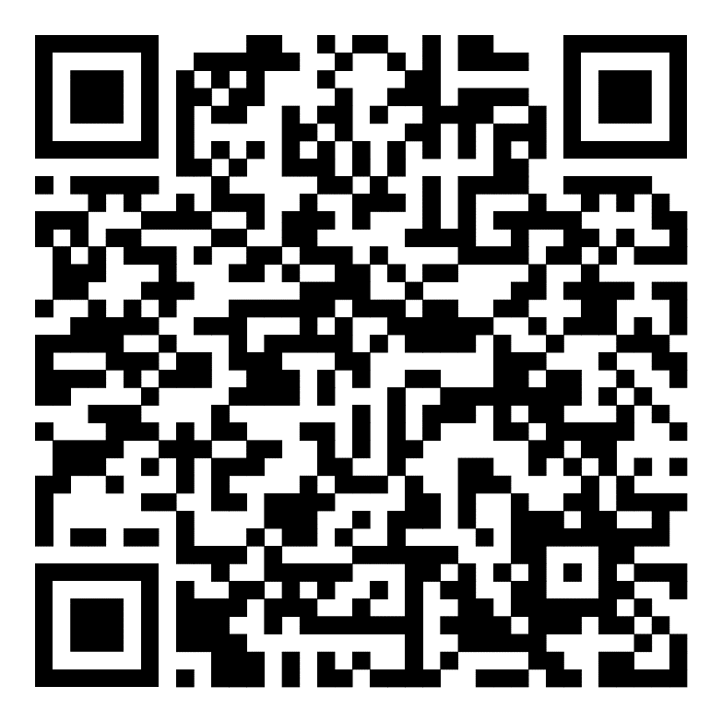
Спасибо за внимание!
Выплаты в рамках программы «Земский доктор/Земский фельдшер»
Предоставление земельных участков

